Slide 1
VAATCHIRURGIE UMCG verpleegafdeling C4VA
Deze powerpoint is gebruikt voor een gastles in oktober 2019 en nu aangepast i.v.m. alle corona maatregelen.
Versie september 2020

Slide 2
C4VA
De afdeling C4 heeft in totaal 30 bedden
15 bedden hepatobiliaire chirurgie en levertransplantaties
15 bedden vaatchirurgie

Slide 3
Even jullie kennis testen
Een TIA kan een gevolg zijn van een carotisstenose, waar of niet waar?
Roken is geen risico factor voor hart- en vaatziekten, waar of niet waar?
De arteria poplitea zit ter hoogte van je knie, waar of niet waar?
Capillairen zijn de grootste bloedvaten in je lichaam, waar of niet waar?
Bij kritieke ischemie heb je rustpijn in een ledemaat, waar of niet waar?
Een aneurysma is altijd dodelijk, waar of niet waar?

Slide 4
Van top tot teen vaatproblemen
Carotis stenose
Symptomen:
De eerste symptomen bij een patiënt met carotis stenose zijn tintelingen en een doof gevoel
Vervolgens kunnen de volgende symptomen ook voorkomen:
- periode moeilijk praten
- tintelingen doof gevoel
- afhangende mondhoek
-voorbijgaande blindheid oog
Opdracht: welke behandeling(en) bestaan voor carotis stenose?

Slide 5
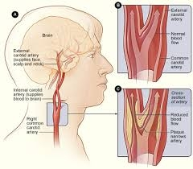
Carotis stenose

Slide 6
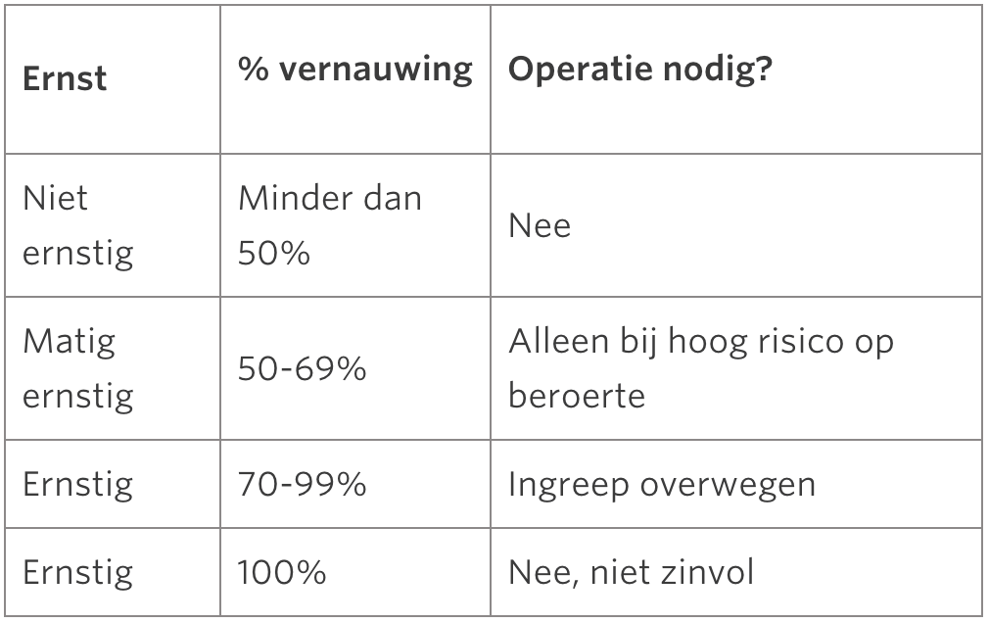
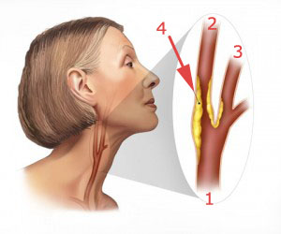
Carotis desobstructie
Opdracht: wat is het verschil tussen carotis stenose en carotis desobstructie?

Slide 7
AORTADISSECTIE
Dit is een scheur in de middelste laag aorta, waardoor een verminderde bloedstroom ontstaat
Ongeveer 3 gevallen per 100.000 personen per jaar
65% van de patiënten is man
Gemiddelde leeftijd 63 jaar

Slide 8
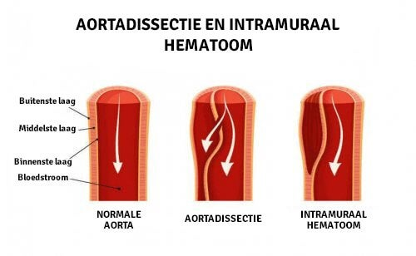
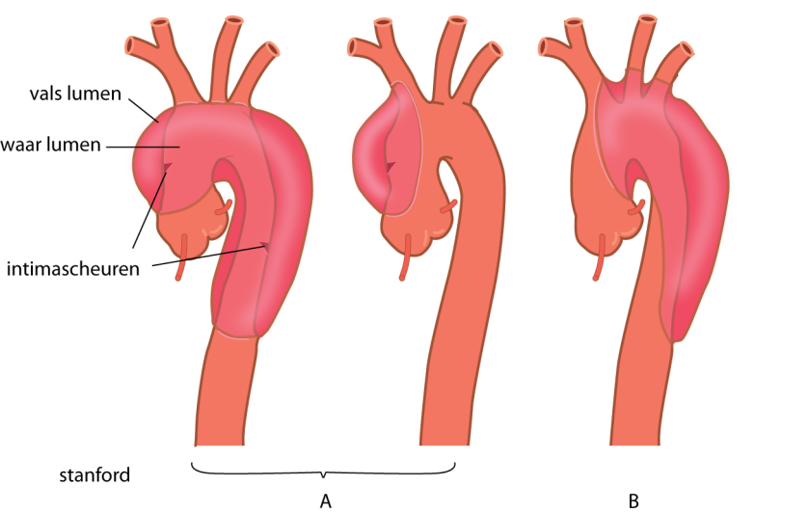
Aortadissectie

Slide 9
Symptomen aortadissectie:
- scherpe, stekende pijn borst (symptomen hartinfarct)
- bleke huid, zwakke pols
- kortademig
- duizelig, misselijk, zweten

Slide 10
Oorzaken aortadissectie:
atherosclerose zorgt voor degeneratie van de middelste wand van het bloedvat
een ontsteking van de aorta zorgt voor verzwakking waardoor een scheur kan ontstaan
hypertensie…..
Opdracht: waarom is hypertensie een oorzaak zijn van aorta dissectie?

Slide 11
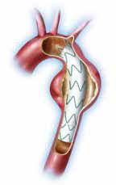
Behandeling aortadissectie
Operatief door inhechten van een prothese
Conservatieve behandeling door bloeddrukregulatie
waarbij gestreefd wordt naar een
bloeddruk <120 diastole
(conservatieve behandeling als de risico’s bij
een operatie te groot zijn)

Slide 12
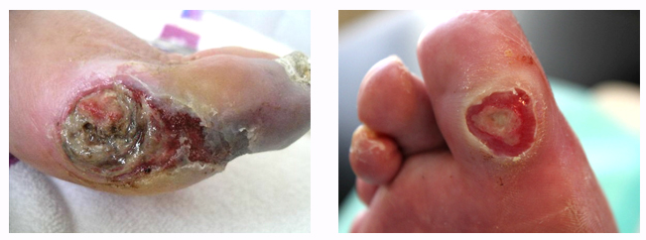
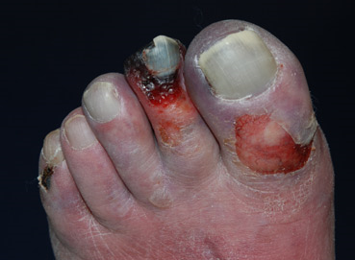
Diabetische voet

Slide 13
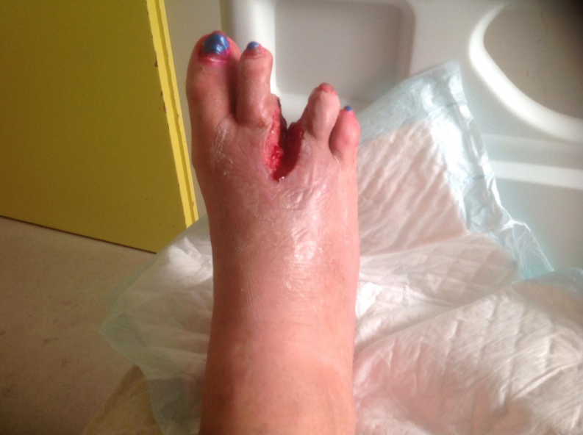
Diabetische voet
Behandeling bij een diabetische voet:
- wondtoilet
- dotteren + stent
- bypass
- amputatie

Slide 14
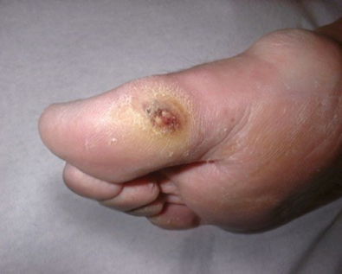
Een diabetische voet begint met een klein wondje, maar heeft grote gevolgen als het niet behandeld wordt.

Slide 15
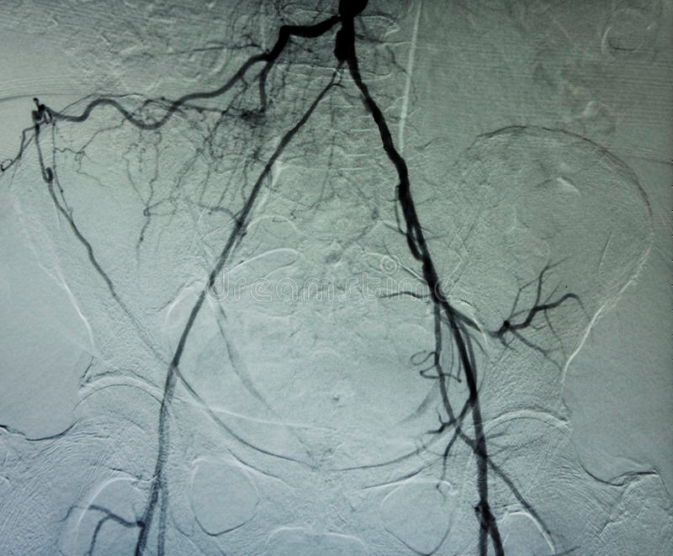
Behandeling: dotteren van de beenvaten
Probleem: verstopping bloedvat been
Oorzaken: atherosclerose
trombus
diabetes
Doel dotteren: minimale ingreep met
maximaal resultaat
Opdracht: wat gebeurt er met de
verstopping bij dotteren? Hoe wordt deze
verwijderd?

Slide 16
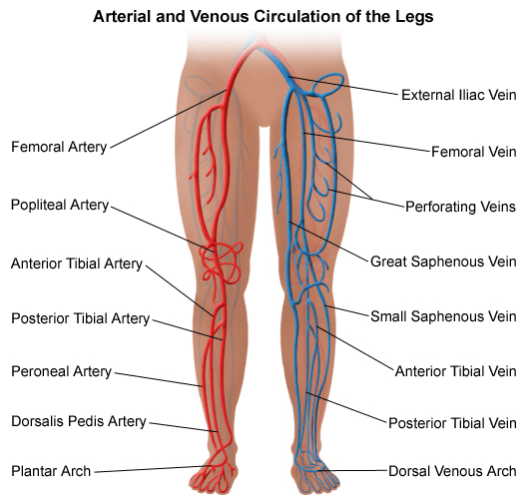
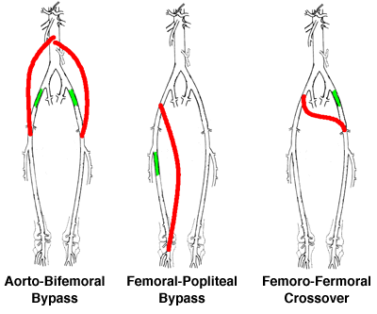
Behandeling: bypass benen

Slide 17
Behandeling: bypass benen
Probleem: Verstopping grote beenvaten
Oorzaken: atherosclerose
diabetes
Doel operatie: verstopping verhelpen met een bypass waardoor bloedvoorziening verbeterd
Opdracht: wat is een bypass?

Slide 18
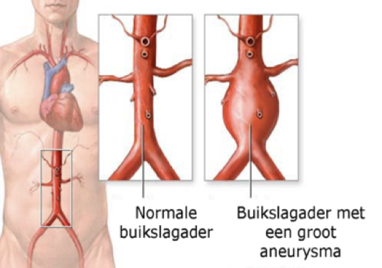
ANEURYSMA BUIKAORTA

Slide 19
ANEURYSMA BUIKAORTA
Normale doorsnee van de aorta is 2 cm;
Deze vorm van een aneurysma wordt vaak bij toeval gevonden , soms bij klachten;
Het risico is een ruptuur: vanaf 5 cm bij vrouw tot 5,5 cm bij een man
Dit zorgt voor een hoge mortaliteit !

Slide 20
Niets doen is ook een optie…..
De enige behandeling ban een aneurysma van de buikaorta is een operatie om een prothese te plaatsen in het aneurysma.
Deze is echter zeer risicovol.

Slide 21
Niets doen is ook een optie…..
Mocht een operatie geen mogelijkheid meer zijn dan zijn er twee opties als een patiënt in het ziekenhuis is:
1. Zsm weer naar huis
Is transport ambulance nog mogelijk?
Palliatieve thuiszorg regelen, middelen en materialen,
Huisarts neemt de zorg over.
2. Opname
1 persoonskamer
Rooming in familie, warme zorg, TLC
Zo nodig palliatieve sedatie
Mogelijkheid tot bewust afscheid nemen van familie
Tijdsduur tot overlijden van paar uur tot paar dagen

Slide 22
Einde powerpoint Vaatchirurgie
Deze powerpoint is gebruikt voor een gastles in oktober 2019 en nu aangepast i.v.m. alle corona maatregelen.
Versie september 2020

